Slide 1
La Vie Quotidienne
au Bois Mocqua
MAI 2021
Les activités sont programmées du lundi au vendredi de 10h00 à 18h00.
Elles sont proposées en petits groupes ou individuellement.
Visites et sorties en famille :
Depuis le 1er juin, les visites sont accessibles en chambres, de 10h30 à 20h00, sans rendez-vous préalable, et limitées à 2 personnes. Le registre de visites, installé à l’entrée, doit, obligatoirement, être rempli et les règles sanitaires doivent être respectées.
L’organisation des sorties en famille n’est pas modifiée, vous devez prendre rendez-vous auprès de la structure (appel au 02.51.28.33.94 ou 02.51.28.34.81)

Slide 2
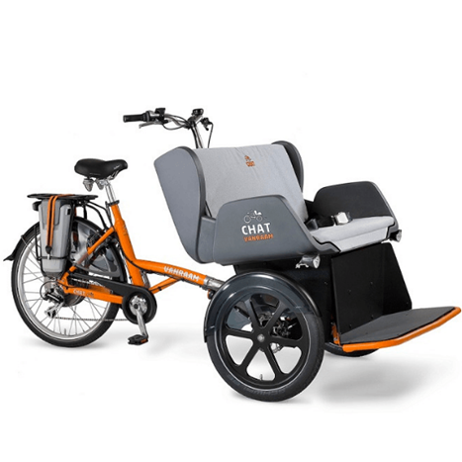
Demande de dons :
Une demande de dons a été adressée auprès des « Bouchons de l’avenir » pour le financement d’un vélo pousse (fauteuil roulant + cycle détachable).
L’association des « Bouchons de l’avenir » a pour but de favoriser l’insertion de toute personne avec un handicap, au travers de projets pour du matériel adapté, du sport et des loisirs.
Depuis plusieurs années, la résidence du Bois Mocqua est un lieu de collecte de bouchons et de couvercles en plastique. De nombreuses personnes du quartier viennent déposer leurs bouchons.
Une réponse à notre demande sera faite courant juillet.

Slide 3
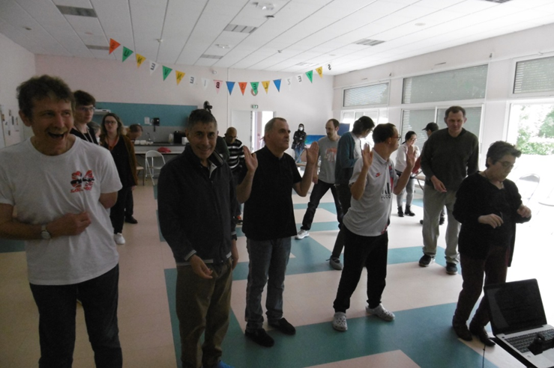
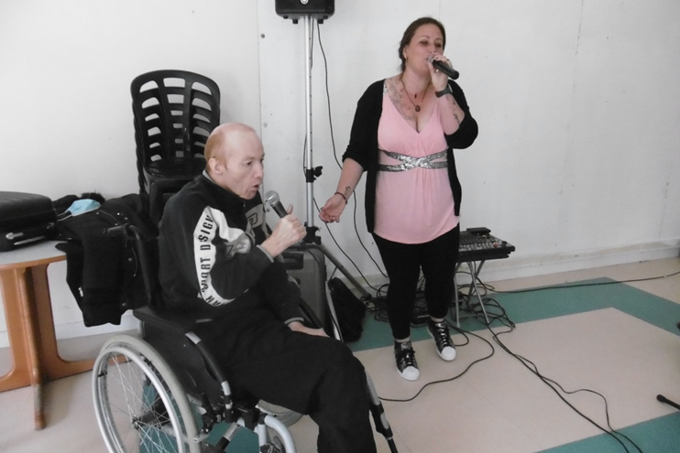
Repas hamburgers frites et spectacle :
Le 14 mai, les résidents ont apprécié un repas hamburgers frites confectionné par les cuisiniers de l’hôpital. C’est un menu qui n’est pas servi habituellement dans la résidence, mais les services hôteliers répondent à cette demande des résidents chaque année et c’est un moment très apprécié.
L’après-midi s’est poursuivie par un spectacle de chants avec le duo « Angélique et Thierry ». Les résidents ont pu chanter et danser. Beaucoup de plaisir exprimé par les résidents.

Slide 4
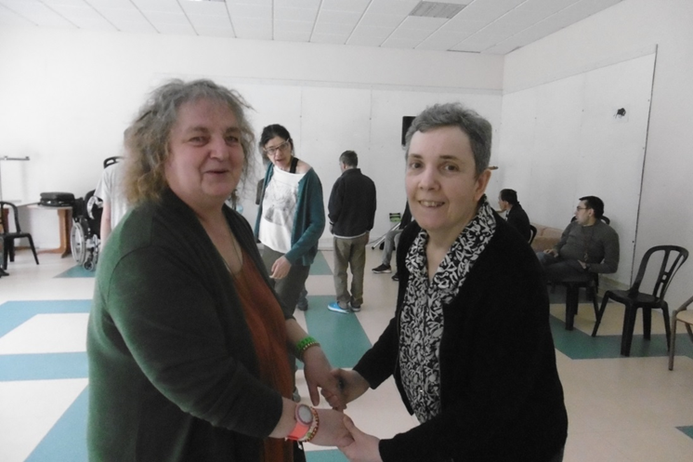
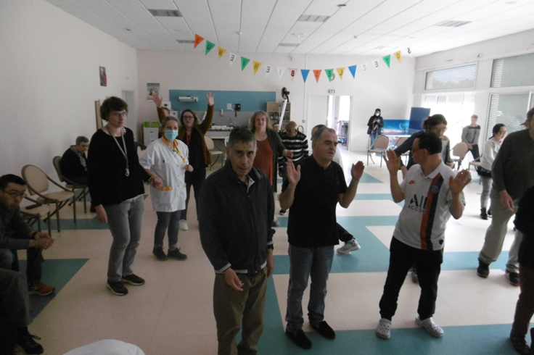

Slide 5
PLANIFICATIONS D’ACTIVITES POUR LE MOIS DE JUIN
Les activités peuvent être modifiées en fonction de la météo.
Des visios sont programmées en fonction des demandes des résidents et des familles.
- 1er : poterie et bibliothèque ; zumba
- 4 : peintures sur toile
- 7 : randonnée
- 8 et 9 : sorties en minibus pour les résidents en fauteuil roulant
- 8 : menuiserie
- 9 : pique-nique
- 10 : détente
- 11 : écritures
- 14 : pique nique
- 16 : poterie
- 17 : repas à thème « Les plats maison »
- 18 : cuisine familiale
- 21 : après midi dansante pour la fête de la musique

Slide 6
- 22 : mosaïques
- 23 : pique-nique
- 24 : randonnée
- 25 : peintures sur toile
- 28 : pique- nique
- 29 : soins esthétiques
- 30 : cuisine anniversaires
Veillées Karaoké : 5, 12, 19 juin et jeux d’été le 26 juin
Gymnastique avec l’association Siel bleu : 7, 14, et 28 juin (dernière séance de la saison)

